Slide 1
Ανατομική (Θ)
Ανοικτά Ακαδημαϊκά Μαθήματα στο ΤΕΙ Αθήνας
Ενότητα 2: Σπονδυλική στήλη
Φραγκίσκη Αναγνωστοπούλου Ανθούλη
Τμήμα Ιατρικών Εργαστηρίων
Το περιεχόμενο του μαθήματος διατίθεται με άδεια Creative Commons εκτός και αν αναφέρεται διαφορετικά | Το έργο υλοποιείται στο πλαίσιο του Επιχειρησιακού Προγράμματος «Εκπαίδευση και Δια Βίου Μάθηση» και συγχρηματοδοτείται από την Ευρωπαϊκή Ένωση (Ευρωπαϊκό Κοινωνικό Ταμείο) και από εθνικούς πόρους.

Slide 2
Το ιερό οστό

Slide 3
Το ιερό οστό (1/2)
Αποτελείται από τη συνοστέωση των 5 ιερών σπονδύλων (νόθοι σπόνδυλοι)
Έχει σχήμα τριγώνου με τη βάση πάνω και την κορυφή κάτω
Στο πάνω τμήμα του υπάρχει ο ιερός σωλήνας και στο κάτω το ιερό σχίσμα (δίοδος τελικού νηματίου Ν.Μ.)
Στα πλάγια του ιερού σχίσματος βρίσκονται 2 αρθρικές αποφύσεις τα ιερά κέρατα (κάτω αρθρικές επιφάνειες 5^{ου} ιερού σπονδύλου)
Οι 2 πλαϊνές επιφάνειες έχουν τα ιερά πτερύγια (αρθρικές επιφάνειες για τη σύνδεση με τα 2 ανώνυμα οστά της πυέλου)

Slide 4
Το ιερό οστό (2/2)
Στην οπίσθια επιφάνεια υπάρχουν 5 κάθετες γραμμές, η μέση ιερή ακρολοφία (αντιστοιχεί στις ακανθώδεις αποφύσεις των Ι1-Ι5) και οι πλάγιες ιερές ακρολοφίες δεξιά και αριστερά (αντιστοιχούν στις αρθρικές και εγκάρσιες αποφύσεις αντίστοιχα των Ι1-Ι5)
Στην πρόσθια επιφάνεια υπάρχουν 4 εγκάρσιες γραμμές, οι ιερές γραμμές (αντιστοιχούν στα σώματα των συνοστεωμένων Ι1-Ι5)
Φέρει 4 ζεύγη τρημάτων, τα ιερά τρήματα (αντιστοιχούν στα μεσοσπονδύλια τρήματα των συνοστεωμένων Ι1-Ι5 για τη δίοδο αντίστοιχων Ν.Ν.)
Η ένωση του σώματος του Ο5 με τη βάση του ιερού οστού σχηματίζει ένα κύρτωμα (ακρωτήριο των Μαιευτήρων, οδηγό σημείο σώματος)

Slide 5
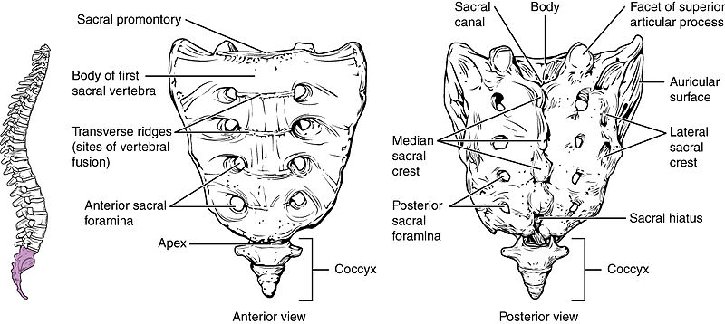
Ιερό και κόκκυγας
“720 Sacrum and Coccyx” από CFCF διαθέσιμο με άδεια CC BY-SA 3.0

Slide 6
Θωρακικοί σπόνδυλοι

Slide 7
Ιδιαίτερα γνωρίσματα θωρακικών σπόνδυλων
Έχουν ενδιάμεσου μεγέθους σπονδυλικό σώμα με εξαίρεση τους αρχικούς Θ1,Θ2, όπου το σώμα είναι μικρό προσομοιάζον με αυτό των αυχενικών σπονδύλων και τους τελευταίους Θ10-Θ12, των οποίων το σώμα είναι μεγάλο προσομοιάζον με αυτό των οσφυϊκών σπονδύλων
Φέρουν στα πλάγια του σπονδυλικού σώματος 4 πλευρικά ημιγλήνια (2 πάνω και 2 κάτω), εκτός των Θ11-Θ12 που έχουν ολόκληρη γλήνη για την άρθρωση με την κεφαλή των αντίστοιχων πλευρών (νόθες ασύντακτες πλευρές)
Έχουν την εγκάρσια γλήνη στην αντίστοιχη απόφυση για την άρθρωση με το φύμα της κεφαλής της πλευράς (πλευρεγκάρσια διάρθρωση), εκτός από τους Θ11-Θ12, που στερούνται αυτής γιατί οι αντίστοιχες πλευρές δεν έχουν φύμα

Slide 8
Θωρακικοί σπόνδυλοι
“Thoracic vertebrae” από Anatomist90 διαθέσιμο με άδεια CC BY-SA 3.0

Slide 9
Οσφυϊκοί σπόνδυλοι

Slide 10
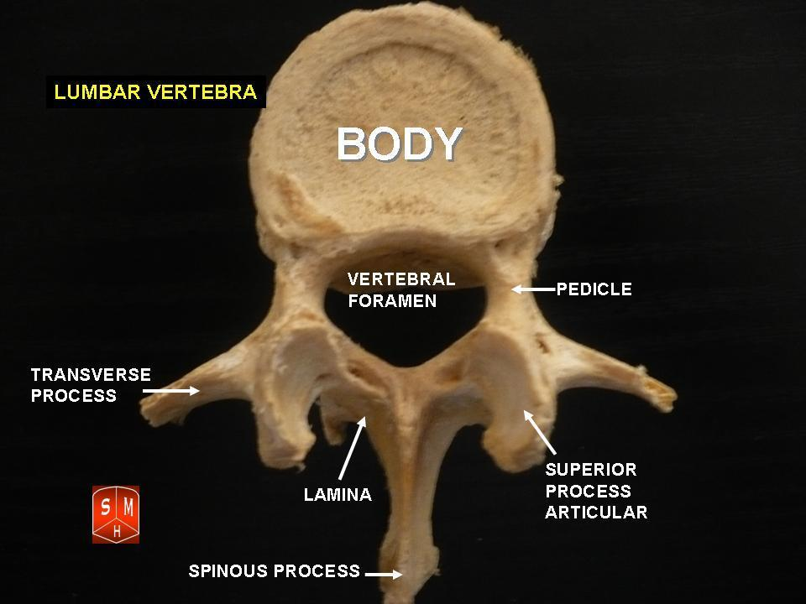
Οσφυϊκοί σπόνδυλοι
Έχουν το μεγαλύτερο σώμα
Η ακανθώδης απόφυση έχει σχήμα τετράπλευρου (περίπου στο ίδιο οριζόντιο επίπεδο με το σώμα από τα πλάγια)
Έχουν το θηλώδες φύμα σε κάθε πάνω αρθρική απόφυση
Έχουν το επικουρικό φύμα σε κάθε εγκάρσια απόφυση
“Lumbar vertebrae” από Anatomist90 διαθέσιμο με άδεια CC BY-SA 3.0

Slide 11
Αυχενικοί σπόνδυλοι

Slide 12
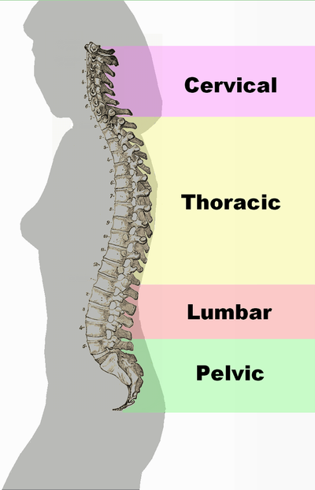
Η σπονδυλική στήλη
Αποτελείται από 32-33 σπονδύλους.
Από αυτούς οι 24 είναι γνήσιοι (μη συνοστεωμένοι) και 8-9 νόθοι (συνοστεωμένοι) και σχηματίζουν το ιερό οστό και τον κόκκυγα.
“Spinal column curvature” από vsion διαθέσιμο ως κοινό κτήμα

Slide 13
Κοινά γνωρίσματα των γνησίων σπονδύλων
Όλοι έχουν σπονδυλικό σώμα (πρόσθια επιφάνεια) εκτός από τον Α1 (άτλαντα)
Όλοι έχουν σπονδυλικό τόξο (οπίσθια επιφάνεια)
Όλων των σπονδύλων το τόξο έχει 7 αποφύσεις: 3 μυϊκές (2 εγκάρσιες και 1 ακανθώδης για τις προσφύσεις μυών) και 4 αρθρικές (πάνω και κάτω αρθρική απόφυση για τις σπονδυλικές διαρθρώσεις)
Όλοι οι σπόνδυλοι έχουν σπονδυλικό σώμα για τη δίοδο του Νωτιαίου μυελού
Όλοι έχουν μεσοσπονδύλια τρήματα για τη δίοδο των Νωτιαίων νεύρων

Slide 14
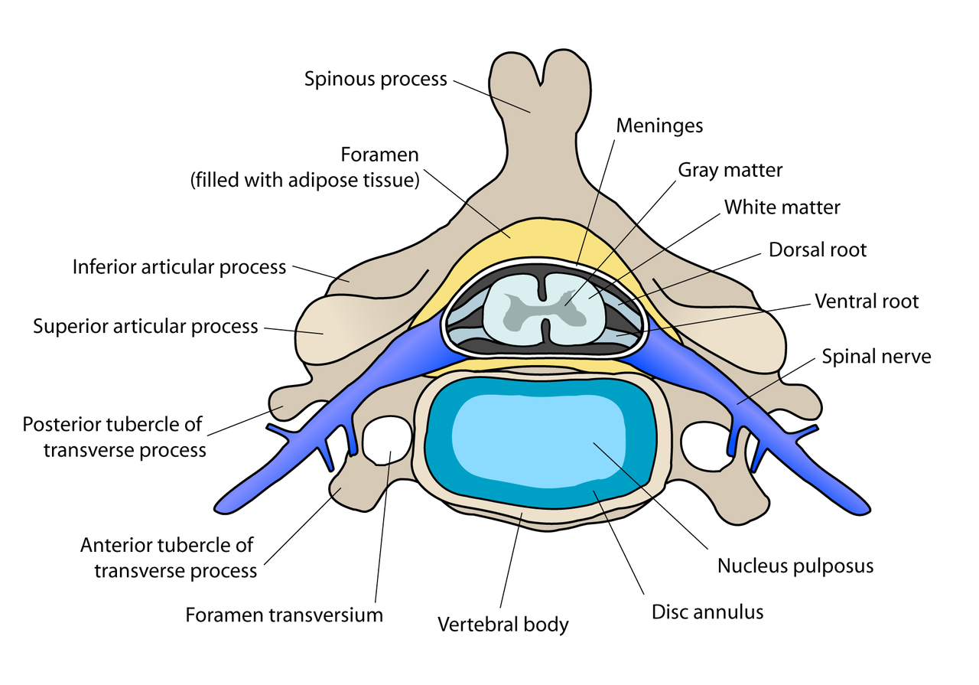
Κοινά γνωρίσματα αυχενικών σπονδύλων (Α1-α7)
Το μικρότερο σώμα
Δισχιδής ακανθώδης
απόφυση
Εγκάρσια τρήματα για τη
δίοδο των σπονδυλικών
αρτηριών
“Cervical vertebra english” από Debivort διαθέσιμο με άδεια CC BY-SA 3.0

Slide 15
Ιδιαίτερα γνωρίσματα Α1, Α2 και Α7 σπονδύλων
Α1 ή άτλας δεν έχει σπονδυλικό σώμα. Αποτελείται από το πρόσθιο και το οπίσθιο τόξο
Α2 ή άξονας ή στροφέας της κεφαλής έχει στο άνω τμήμα του σπονδυλικού σώματος μία προεξοχή, τον οδόντα
Α7 έχει τη μεγαλύτερη σε μήκος ακανθώδη απόφυση (οδηγό σημείο του σώματος)

Slide 16
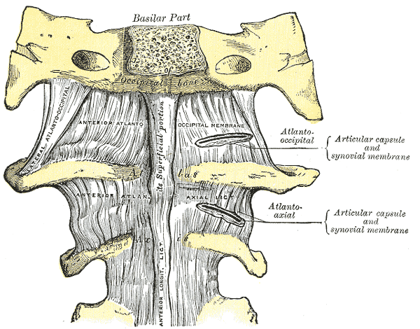
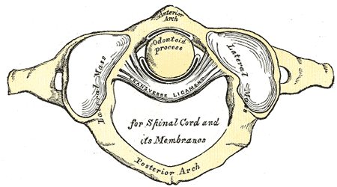
Ο άτλαντας και Ο άξονας
“Gray306” από Pngbot διαθέσιμο ως κοινό κτήμα
“Gray304” από Pngbot διαθέσιμο ως κοινό κτήμα

Slide 17
Τέλος Ενότητας

Slide 18
Σημειώματα

Slide 19
Σημείωμα Αναφοράς
Copyright Τεχνολογικό Εκπαιδευτικό Ίδρυμα Αθήνας, Φραγκίσκη Αναγνωστοπούλου Ανθούλη 2014. Φραγκίσκη Αναγνωστοπούλου Ανθούλη. «Ανατομική (Θ). Ενότητα 2: Σπονδυλική στήλη». Έκδοση: 1.0. Αθήνα 2014. Διαθέσιμο από τη δικτυακή διεύθυνση: ocp.teiath.gr.

Slide 20
Σημείωμα Αδειοδότησης
Το παρόν υλικό διατίθεται με τους όρους της άδειας χρήσης Creative Commons Αναφορά, Μη Εμπορική Χρήση Παρόμοια Διανομή 4.0 [1] ή μεταγενέστερη, Διεθνής Έκδοση. Εξαιρούνται τα αυτοτελή έργα τρίτων π.χ. φωτογραφίες, διαγράμματα κ.λ.π., τα οποία εμπεριέχονται σε αυτό. Οι όροι χρήσης των έργων τρίτων επεξηγούνται στη διαφάνεια «Επεξήγηση όρων χρήσης έργων τρίτων».
Τα έργα για τα οποία έχει ζητηθεί άδεια αναφέρονται στο «Σημείωμα Χρήσης Έργων Τρίτων».
[1] http://creativecommons.org/licenses/by-nc-sa/4.0/
Ως Μη Εμπορική ορίζεται η χρήση:
που δεν περιλαμβάνει άμεσο ή έμμεσο οικονομικό όφελος από την χρήση του έργου, για το διανομέα του έργου και αδειοδόχο
που δεν περιλαμβάνει οικονομική συναλλαγή ως προϋπόθεση για τη χρήση ή πρόσβαση στο έργο
που δεν προσπορίζει στο διανομέα του έργου και αδειοδόχο έμμεσο οικονομικό όφελος (π.χ. διαφημίσεις) από την προβολή του έργου σε διαδικτυακό τόπο
Ο δικαιούχος μπορεί να παρέχει στον αδειοδόχο ξεχωριστή άδεια να χρησιμοποιεί το έργο για εμπορική χρήση, εφόσον αυτό του ζητηθεί.

Slide 21
Επεξήγηση όρων χρήσης έργων τρίτων
©
Δεν επιτρέπεται η επαναχρησιμοποίηση του έργου, παρά μόνο εάν ζητηθεί εκ νέου άδεια από το δημιουργό.
διαθέσιμο με άδεια CC-BY
Επιτρέπεται η επαναχρησιμοποίηση του έργου και η δημιουργία παραγώγων αυτού με απλή αναφορά του δημιουργού.
διαθέσιμο με άδεια CC-BY-SA
Επιτρέπεται η επαναχρησιμοποίηση του έργου με αναφορά του δημιουργού, και διάθεση του έργου ή του παράγωγου αυτού με την ίδια άδεια.
διαθέσιμο με άδεια CC-BY-ND
Επιτρέπεται η επαναχρησιμοποίηση του έργου με αναφορά του δημιουργού.
Δεν επιτρέπεται η δημιουργία παραγώγων του έργου.
διαθέσιμο με άδεια CC-BY-NC
Επιτρέπεται η επαναχρησιμοποίηση του έργου με αναφορά του δημιουργού.
Δεν επιτρέπεται η εμπορική χρήση του έργου.
διαθέσιμο με άδεια CC-BY-NC-SA
Επιτρέπεται η επαναχρησιμοποίηση του έργου με αναφορά του δημιουργού.
και διάθεση του έργου ή του παράγωγου αυτού με την ίδια άδεια
Δεν επιτρέπεται η εμπορική χρήση του έργου.
διαθέσιμο με άδεια CC-BY-NC-ND
Επιτρέπεται η επαναχρησιμοποίηση του έργου με αναφορά του δημιουργού.
Δεν επιτρέπεται η εμπορική χρήση του έργου και η δημιουργία παραγώγων του.
διαθέσιμο με άδεια
CC0 Public Domain
Επιτρέπεται η επαναχρησιμοποίηση του έργου, η δημιουργία παραγώγων αυτού και η εμπορική του χρήση, χωρίς αναφορά του δημιουργού.
διαθέσιμο ως κοινό κτήμα
Επιτρέπεται η επαναχρησιμοποίηση του έργου, η δημιουργία παραγώγων αυτού και η εμπορική του χρήση, χωρίς αναφορά του δημιουργού.
χωρίς σήμανση
Συνήθως δεν επιτρέπεται η επαναχρησιμοποίηση του έργου.

Slide 22
Διατήρηση Σημειωμάτων
Οποιαδήποτε αναπαραγωγή ή διασκευή του υλικού θα πρέπει να συμπεριλαμβάνει:
το Σημείωμα Αναφοράς
το Σημείωμα Αδειοδότησης
τη δήλωση Διατήρησης Σημειωμάτων
το Σημείωμα Χρήσης Έργων Τρίτων (εφόσον υπάρχει)
μαζί με τους συνοδευόμενους υπερσυνδέσμους.

Slide 23
Χρηματοδότηση
Το παρόν εκπαιδευτικό υλικό έχει αναπτυχθεί στo πλαίσιo του εκπαιδευτικού έργου του διδάσκοντα.
Το έργο «Ανοικτά Ακαδημαϊκά Μαθήματα στο ΤΕΙ Αθήνας» έχει χρηματοδοτήσει μόνο την αναδιαμόρφωση του εκπαιδευτικού υλικού.
Το έργο υλοποιείται στο πλαίσιο του Επιχειρησιακού Προγράμματος «Εκπαίδευση και Δια Βίου Μάθηση» και συγχρηματοδοτείται από την Ευρωπαϊκή Ένωση (Ευρωπαϊκό Κοινωνικό Ταμείο) και από εθνικούς πόρους.

